Slide 1
Microsoft Windows 7
Prozori

Slide 2
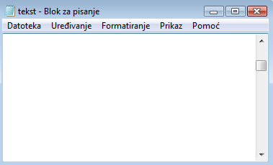
Prozori
Programi, datoteke i mape otvaraju se u okvirima koji se nazivaju prozori (engl. window).
Iako su sadržaji prozora različiti, svi prozori imaju nekoliko zajedničkih dijelova.

Slide 3
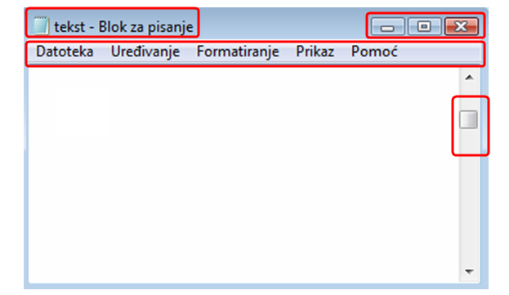
Gumbi za upravljanje prozorom
Naslovna traka
Radno područje
Traka izbornika
Klizna traka
Klizna traka omogućava kretanje kroz sadržaj objekta, a prikazuje
se tek kada je sadržaj objekta veći od okvira radnog područja.

Slide 4
Prozori
Naslovna traka prikazuje ikonu i naziv prozora te gumbe za upravljanje prozorom.
Traka izbornika sadrži popis izbornika u kojima su naredbe grupirane po srodnosti.

Slide 5
Gumbi za upravljanje prozorom
Minimiziraj - za smanjenje prozora na gumb u programskoj traci.
Maksimiziraj - za prikaz prozora preko cijelog zaslona. Prozor može zauzeti cijelu površinu zaslona ili se može postaviti na veličinu koju odredi korisnik
(Maksimiziraj i Vrati smanjeno).
Zatvori - zatvara prozor.
1
2
3

Slide 6
Prozor
Vježba 15.
Pokrenuti izbornik Start, a zatim naredbu Svi programi/Pomagala/Blok za pisanje.
Uočiti glavne dijelove prozora.
Isprobati gumbe za upravljanje prozorom.

Slide 7
Promjena veličine i položaja
Veličina prozora se može mijenjati postavljanjem pokazivača miša na rub prozora i povlaćenjem uz pritisnutu lijevu tipku miša, do postizanja željene veličine.
Prozor se može premještati postavljanjem pokazivača miša unutar naslovne trake prozora i povlaćenjem uz pritisnutu lijevu tipku miša.

Slide 8
Promjena veličine i položaja
Vježba 16.
Prozoru programa Blok za pisanje mijenjati veličinu i položaj.
Zatvoriti prozor programa Bloka za pisanje.

Slide 9
Rad s više prozora
Svi otvoreni prozori predstavljeni su gumbima programske trake. Ako se otvori više prozora, Windows automatski grupira otvorene prozore istog programa u jedan gumb na programskoj traci.

Slide 10
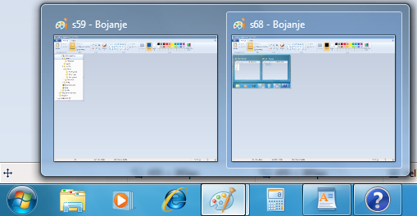
Rad s više prozora
Kada se pokazivač postavi na gumb koji predstavlja više otvorenih prozora istog programa, prikazuje se pretpregled minijatura svih otvorenih prozora koje taj gumb predstavlja.

Slide 11
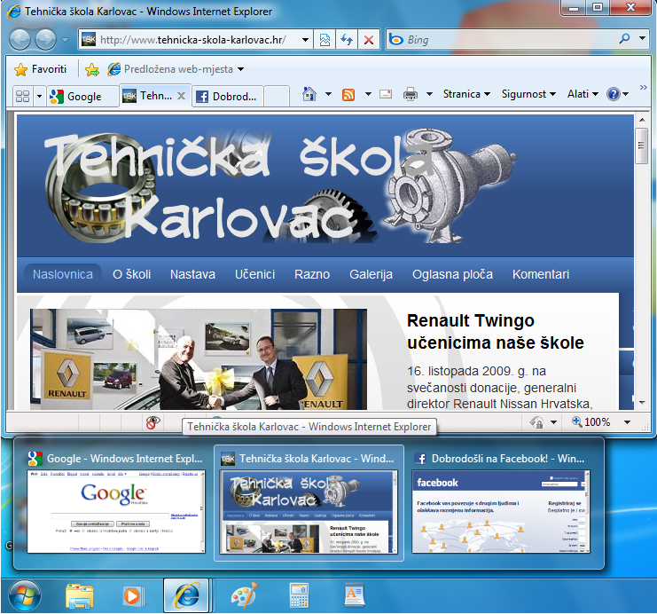
Postavljanjem pokazivača miša na minijaturu prikazuje se odabrani prozor.
2
1

Slide 12
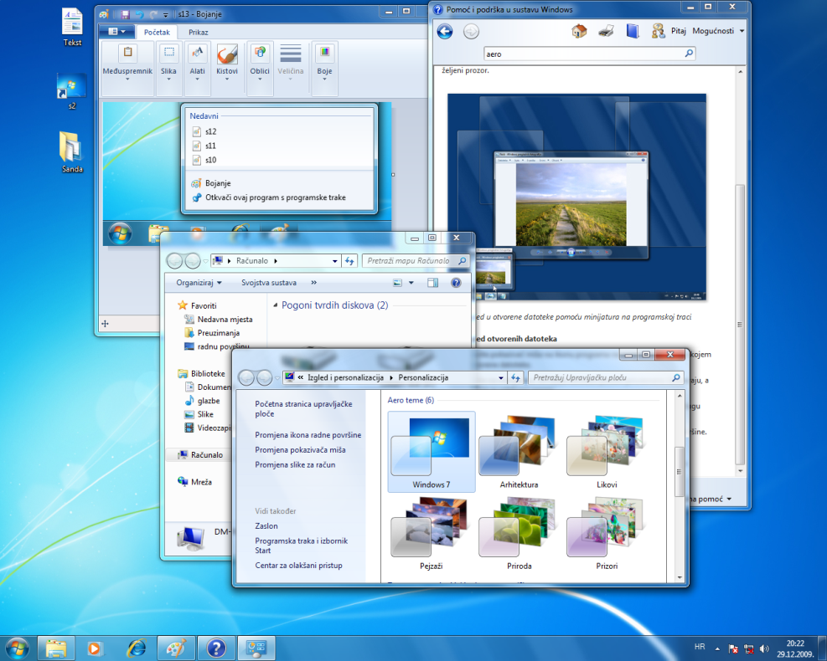
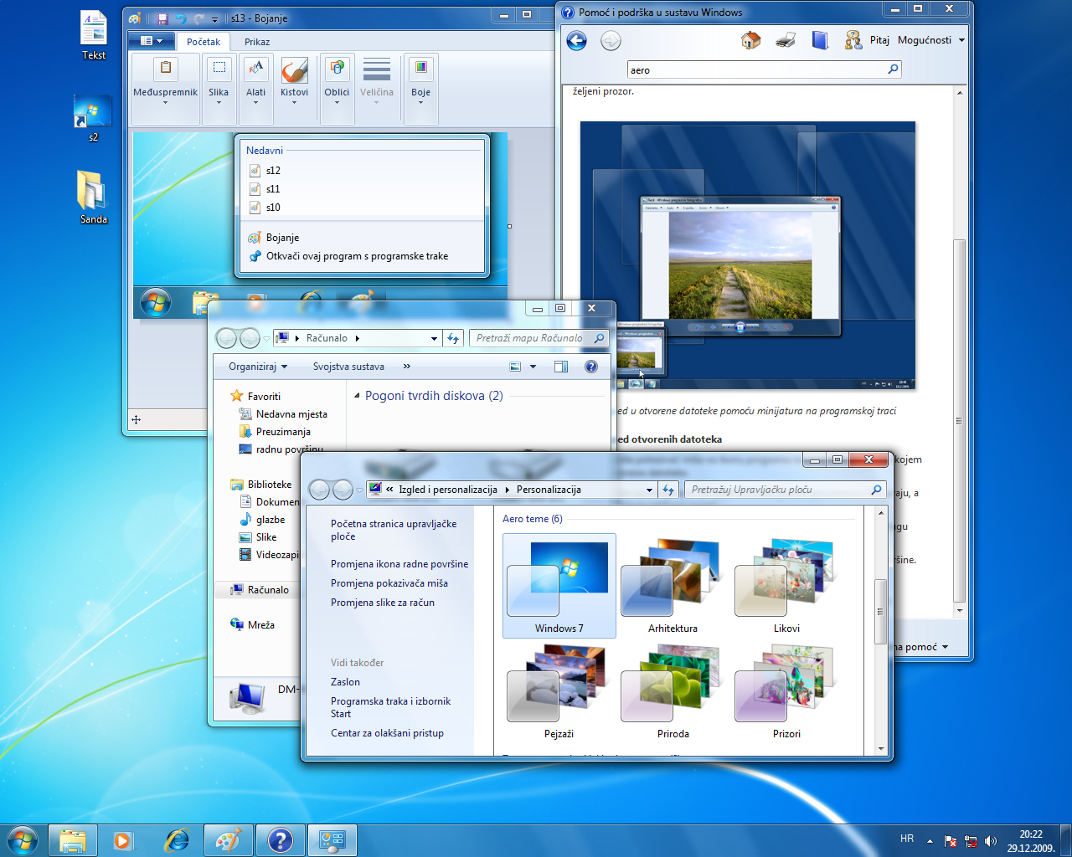
Pokaži radnu površinu
Sve otvorene prozore može se istodobno minimizirati pomoću gumba Pokaži radnu površinu
(ponovni klik na isti gumb vraća prikaz otvorenih prozora).

Slide 13

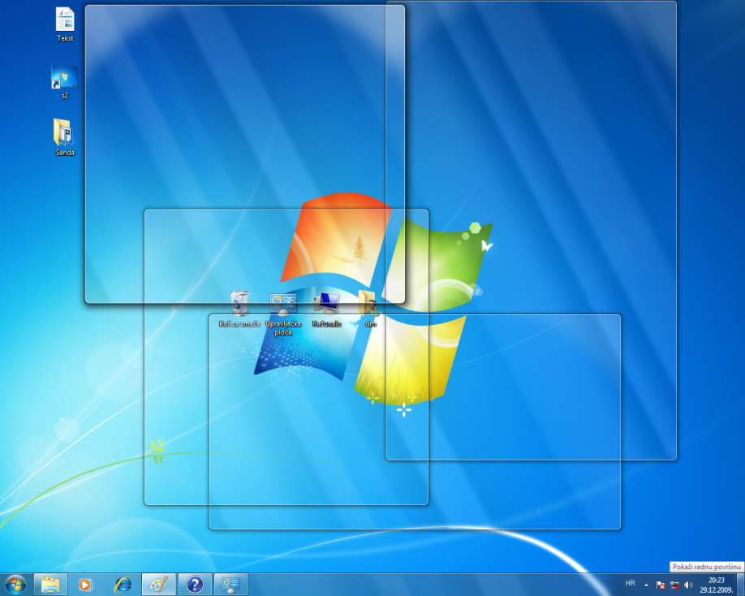
Pokaži radnu površinu
Radna se površina može privremeno prikazati postavljanjem pokazivača na gumb Pokaži radnu površinu.

Slide 14
Rad s više prozora
Vježba 17.
Kopirati mapu Za Win koja se nalazi na CD-u na radnu površinu. Otvoriti mapu Za Win pa pokrenuti:
  tri objekta iste vrste (tipa),
  još tri objekta raznih vrsta (tipova).
Isprobati rad s gumbom koji predstavlja više otvorenih prozora.
Isprobati gumb Prikaži radnu površinu.
Notes:
14

Slide 15
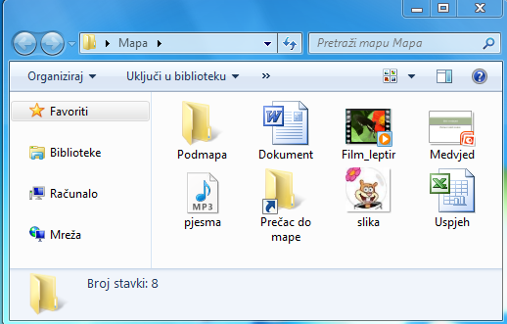
Prozor mape
Prozor mape sadrži elemente koji olakšavaju rad s mapama i datotekama.

Slide 16
Gumbi Naprijed Natrag
Adresna traka
Alatna traka
Navigacijsko okno
Popis sadržaja odabrane mape
Okno s detaljima

Slide 17
Adresna traka
Adresna traka prikazuje mjesto (smještaj objekta) koje je korisnik trenutno odabrao.
Svako od mjesta u adresnoj traci posjeduje dvije oznake strelica, s lijeve i s desne strane.

Slide 18
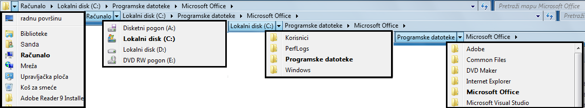
Adresna traka
Strelica s lijeve strane otvara popis mjesta koja se nalaze na istoj razini kao i odabrana mapa.
Strelica s desne strane otvara popis mjesta koja predstavljaju podmape odabrane mape.

Slide 19
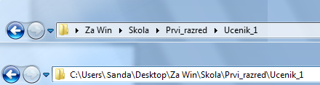
Adresna traka
Prikaz mjesta koje je korisnik trenutno odabrao može biti zapisan na dva načina:
Donji način zapisa je potpuna staza do odabranog mjesta.

Slide 20
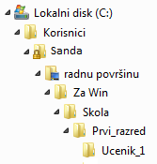
Adresna traka
Iz staze se vidi da je objekt smješten na disku C:
Znak \ označava prijelaz u podmapu.
Stoga se može vidjeti da se mapa Ucenik_1 nalazi u mapi Prvi_razred, ova pak u mapi Skola, Skola u mapi Za_Win koja se nalazi na Radnoj površini (Desktop). Mapa Radna površina je unutar mape korisničkog računa Sanda koji je podmapa mape Korisnici (Users).

Slide 21
Adresna traka
Za prijelaz iz prikaza 1 u prikaz 2 potrebno je kliknuti mišem unutar adresne trake.
Za povratak u prikaz 1 treba kliknuti u okvir popisa sadržaja odabrane mape.
1
2

Slide 22
Adresna traka
Vježba 18.
Koristeći prozor mape Za Win naučiti rukovati adresnom trakom.
Pogledati koji se objekti nalaze na istoj razini kao i mapa Za Win, uočiti njene podmape. Odabrati podmapu Skola.
I Skola ima podmape, prijeći u Prvi_razred, pogledati sadržaj, odabrati podmapu Ucenik_2.

Slide 23

Gumbi Naprijed, Natrag
Gumbi Naprijed, Natrag omogućuju kretanje do mjesta koja su prethodno otvarana, a da se prozor ne zatvori. Gumbi djeluju suglasno s aktivnostima u adresnoj traci.

Slide 24
Nedavno posjećena mjesta
Vježba 19.
Iz mape Ucenik_2 prijeći u mapu Treci_razred.
Koristiti gumb Natrag pa se vratiti na mapu Ucenik_2. Aktivan postaje i gumb Naprijed koji omogućava vraćanje na Treci _razred.

Slide 25
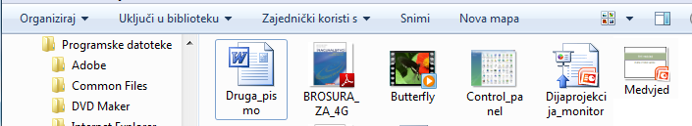
Alatna traka
Ovisno o tom koja se vrsta objekta označi, alatna traka sadrži dostupne naredbe. Omogućava npr.: organiziranje prikaza, promjenu prikaza objekata, kopiranje objekata na optički medij, i dr.

Slide 26
Alatna traka
Vježba 20.
Otvoriti mapu Za Win. Označivati objekt po objekt pa pratiti promjene ponuda naredbi koje se događaju u alatnoj traci.

Slide 27
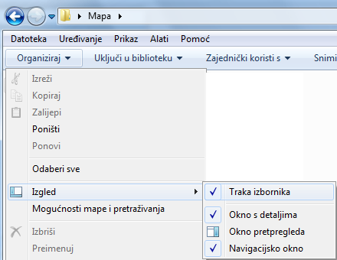
Traka izbornika
U prozoru mape moguće je prikazati i traku izbornika.
Potrebno je birati:
  Organiziraj,
  Izgled,
  Traka izbornika.
1
2
3

Slide 28
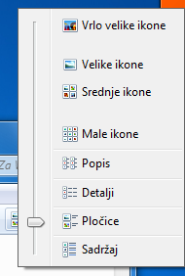

Alatna traka - Prikazi
Naredbom Promijenite prikaz moguće je promijeniti način
prikaza sadržaja prozora.
Razlikuju se prikazi u obliku vrlo velikih, velikih, srednjih i malih ikona, u obliku popisa, detalja, pločica i sadržaja.

Slide 29
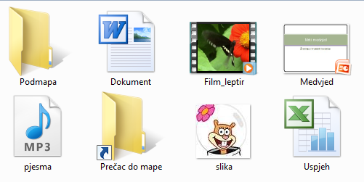
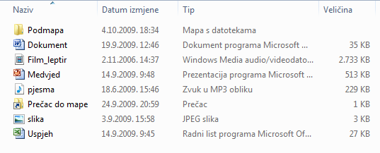
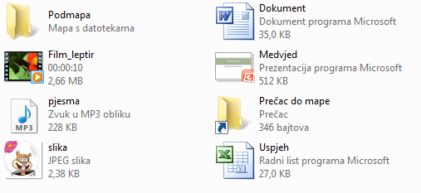
Razni prikazi iste mape

Slide 30
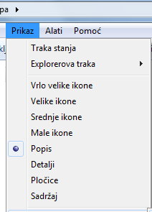
Razni prikazi iste mape
Način prikaza sadržaja prozora moguće je mijenjati i za to predviđenom naredbom izbornika Prikaz (prethodno uključiti traku izbornika!).

Slide 31
Razni prikazi iste mape
Vježba 21.
Mijenjati prikaze mape Za Win.
Uočiti značajke svakog prikaza.

Slide 32
Zaglavlja
Ako je mapa prikazana prikazom Detalji, korisniku je dostupna i traka Zaglavlja.
Zaglavlja pokazuju informacije o objektima kao što su npr.: Naziv, Veličina, Tip, Datum izmjene i dr.

Slide 33
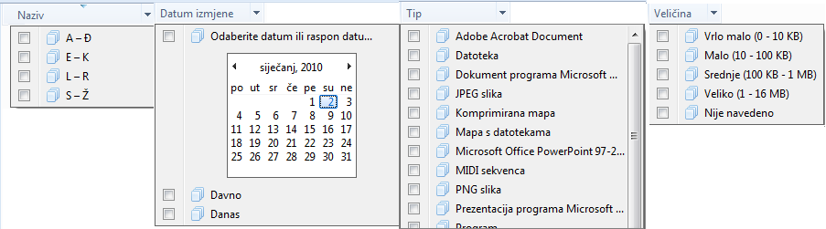
Zaglavlja
Zaglavlja su korisna jer osim informacija o objektima omogućuju njihovo sortiranje, grupiranje i izdvajanje po odabranom kriteriju.

Slide 34
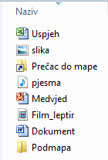
Sortiranje
Za sortiranje objekata u npr. silaznom smijeru potrebno je kliknuti mišem u traci Zaglavlje na područje željenog kriterija
(za sortiranje u suprotnom smijeru treba kliknuti još jednom).
Sortiranje po kriteriju Naziv, silazno.

Slide 35
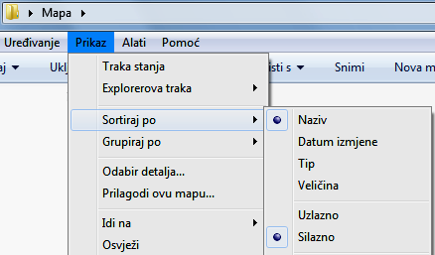
Sortiranje
Sortirati je moguće i za to predviđenom naredbom izbornika Prikaz (prethodno uključiti traku izbornika!).

Slide 36
Sortiranje
Vježba 22.
Sadržaj mape Za Win sortirati:
  po Nazivu, u silaznom smijeru.
Nakon toga, promijeniti kriterij sortiranja:
  po Veličini, u uzlaznom smijeru.

Slide 37
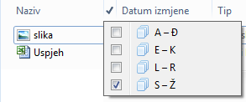
Filtriranje
Za filtriranje objekata trenutno otvorene mape treba u traci Zaglavlja odabrati kriterij, a zatim označiti filtar. Moguće je filtrirati i prema više kriterija odjednom.
Filtar izdvaja objekte čiji naziv započinje na slova iz raspona S-Ž.

Slide 38
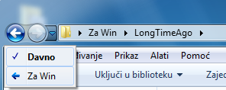
Poništavanje zadanog
Sortiranje i filtriranje objekata poništava se odabirom strelice lijevo od adresne trake, a potom označivanjem polaznog mjesta iz ponuđenog popisa.
1
2

Slide 39
Filtriranje
Vježba 23a.
Sadržaj mape Za Win filtrirati:
  po Tipu, JPG slike.
  odabrati i pretraživanje po podmapama.
Poništiti filtriranje.

Slide 40
Filtriranje
Vježba 23b.
Sadržaj mape Za Win filtrirati po dva kriterija:
  po Veličini, od 100 KB - 1M.
  po Nazivu objekata, naziv započinje na slova iz raspona A-Đ.
Poništiti filtriranje.

Slide 41
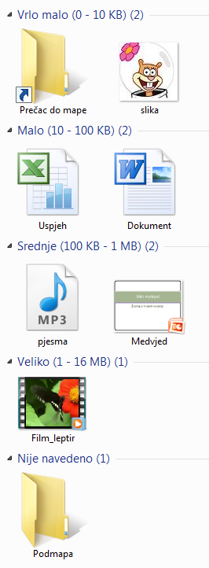
Slaganje u grupe
Objekte trenutno otvorene mape se može grupirati prema zadanom kriteriju.
Grupa prikazuje popis svih grupiranih objekata u nizu.
Grupiranje po veličini
Notes:
41

Slide 42
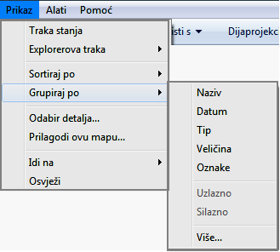
Slaganje u grupe
Grupirati po odabranom kriteriju se može za to predviđenom naredbom
izbornika Prikaz
(prethodno uključiti traku
izbornika!).
Notes:
42

Slide 43
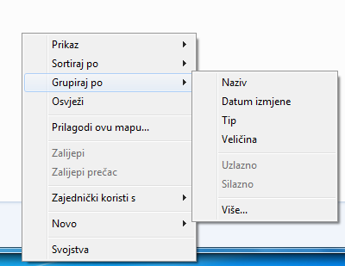
Grupiranje i sortiranje
Grupirati i sortirati se može i odabirom odgovarajućih naredbi kontekstualnog izbornika pozvanog na prazno područje popisa sadržaja odabrane mape.

Slide 44
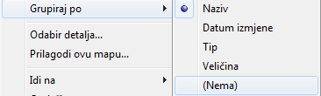
Poništavanje grupe
Jednom stvorenu grupu po odabranom kriteriju moguće je poništiti odabirom naredbe (Nema) izbornika Prikaz.

Slide 45
Slaganje u grupe
Vježba 24.
Sadržaj mape Za Win složiti u grupe:
  po Nazivu.
Poništiti slaganje u grupe, a zatim ponovo složiti u grupe, ali sada:
  po Tipu.
Notes:
45

Slide 46
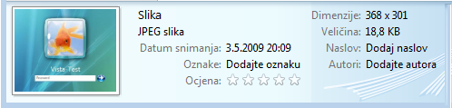
Okno s detaljima
Okno s detaljima prikazuje svojstva pridružena odabranom objektu, npr.: datum stvaranja, naslov, podatke o autoru i dr.
Izgled mu ovisi o odabranom objektu.

Slide 47
Okno s detaljima
Vježba 25.
U mapi Za Win označivati objekt po objekt pa pratiti promjene prikaza svojstava koje se događaju u oknu s detaljima.

Slide 48
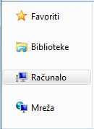
Navigacijsko okno
Navigacijsko okno omogućava pronalaženje datoteka i mapa te izravno postavljanje na željenu mapu ili memorijski medij.
  Sadrži cjeline:
    Favoriti,
    Biblioteke,
    Računalo,
    Mreža.

Slide 49
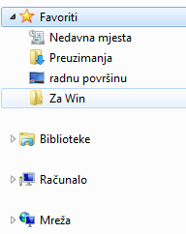
Navigacijsko okno
U prikazu navigacijskog okna svjetla strelica označava objekt koji sadrži podmape koje trenutno nisu vidljive.
Odabirom, strelica mijenja boju i otvara popis podmapa promatranog objekta.
Notes:
49

Slide 50
Cjelina Favoriti
Cjelina Favoriti omogućava brzo otvaranje mapa koje se najčešće koriste.
Sadržaj se u ovu cjelinu dodaje povlačenjem ikone željenog objekta mišem.
Mapa Za Win dodana je u cjelinu Favoriti.

Slide 51
Cjelina Favoriti
Vježba 26.
Ikonu mape Za Win dodati u cjelinu Favoriti.
Provjeriti rezultat.
Notes:
51

Slide 52
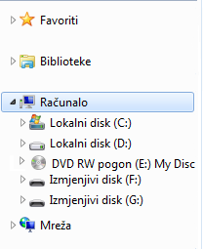
Cjelina Računalo
Odabirom cjeline Računalo moguće je pristupiti svim trenutno dostupnim memorijskim medijima i njihovom sadržaju.

Slide 53
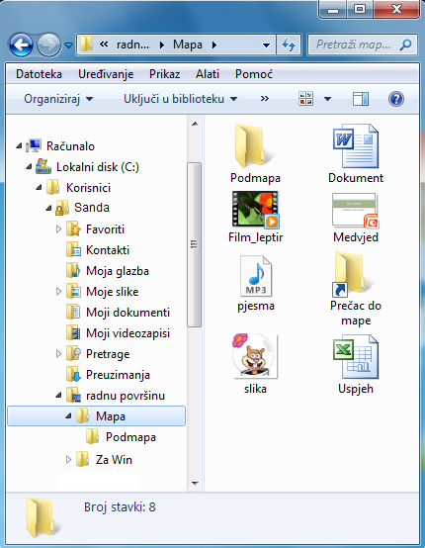
Cjelina Računalo
Cjelina Računalo.
Odabrana je mapa naziva Mapa.
Sadržaj mape naziva Mapa.
1
3
2

Slide 54
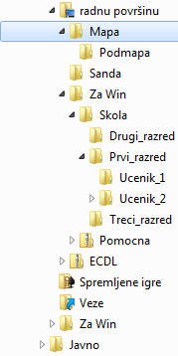
Cjelina Računalo
Cjelina Računalo pokazuje hijerarhijski raspored mapa i omogućava postavljanje na bilo koju mapu bez otvaranja novog prozora.
Hijerarhijski raspored mapa se naziva stablo mapa.

Slide 55
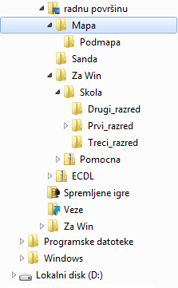
Cjelina Računalo
1
4
Oznaka mape čije su podmape prikazane.
Oznaka mape čije podmape nisu prikazane.
Mapa s podmapama.
Mapa nema podmapa.
3
2

Slide 56
Prikaz Mape
Vježba 27.
Otvoriti mapu Za Win. U adresnoj traci pogledati potpuni prikaz adrese mape Za Win.
Prema adresi iz adresne trake, u cjelini Računalo potražiti mapu Za Win. Uočiti stablo mapa i oznake koje se prikazuju uz mape. Koje mape imaju podmape?

Slide 57
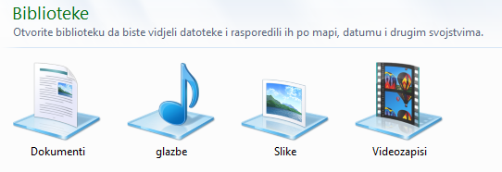
Biblioteke
Osim pohrane datoteka u razne mape, datoteke je moguće organizirati i u biblioteke.
Sustav Windows ima četiri zadane biblioteke: dokumenti, glazba, slike i videozapisi. Moguće je stvoriti i nove biblioteke.

Slide 58
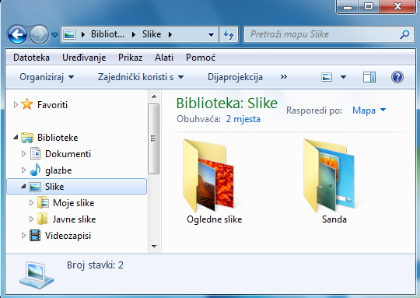
Biblioteke
Korisnici pokreću
biblioteke kada
žele rukovati i
upravljati
datotekama
određene vrste
bez obzira na to
gdje su smještene.
(npr. dokumentima, glazbom, slikama).

Slide 59
Biblioteke
Osnovna značajka biblioteka je ta da ne pohranjuju datoteke.
One nadgledaju mape i prikupljaju podatke o datotekama pohranjenim u različitim mapama, a potom ih prikazuju kao jedinstvenu zbirku.

Slide 60
Biblioteke
Po osnovnoj postavci biblioteke prikupljaju podatke o datotekama pohranjenim u osobnoj mapi trenutno otvorenog korisničkog računa.
Da bi biblioteke mogle prikupljati podatke i o datotekama proizvoljno odabranih mapa, mape treba uključiti u odgovarajuću biblioteku.

Slide 61
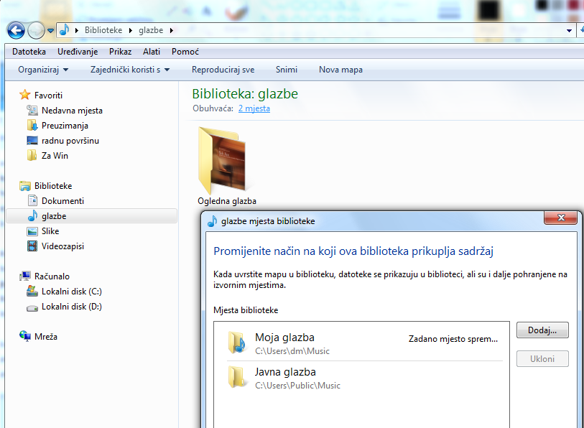
Da bi se vidjelo koje su mape uključene u biblioteku, potrebno je birati naredbu mjesta.
Za uključivanje nove mape u datoteku valja birati Dodaj.

Slide 62
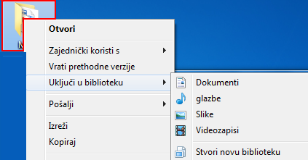
Biblioteke
Mapa se u biblioteku može uključiti i tako da se na nju pozove kontekstualni izbornik pa odabere naredba Uključi u biblioteku.

Slide 63
Biblioteke
Brisanjem biblioteke, datoteke i mape koje su bile dostupne u biblioteci neće biti obrisane.
Ako se u biblioteci izbrišu datoteke ili mape, one neće biti izbrisane i na izvornim mjestima.

Slide 64
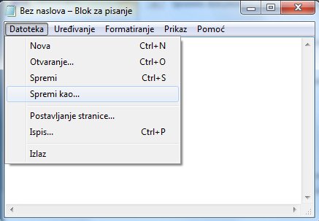
Datoteka - spremanje
Datoteka će biti bespovratno izgubljena čim se izađe iz programa u kome je datoteka nastala, ako se prethodno ne spremi na neki od trajnih memorijskih medija.
Datoteka se sprema:
  izbornik Datoteka,
  naredbe Spremi kao....

Slide 65
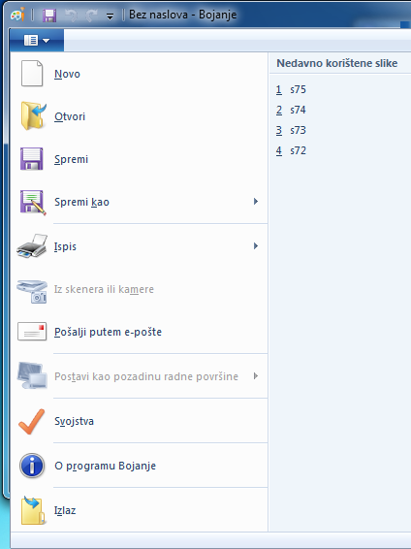
Datoteka - spremanje
Ako traka izbornika nije dostupna, potrebno je birati za to predviđen gumb, a potom naredbu Spremi kao…

Slide 66
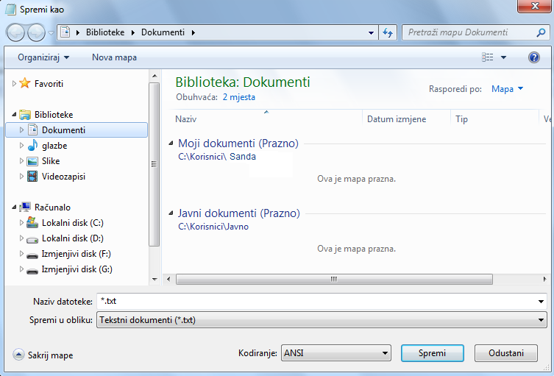
Izabrati mjesto pohrane
Upisati naziv
Iz ponuđenog popisa moguće je odabrati oblik (vrstu) datoteke.
Na kraju Spremi

Slide 67
Datoteka - spremanje
Većina programa po zadanoj postavci datoteku sprema u jednu od osobnih mapa trenutno otvorenog korisničkog računa (ovisno o vrsti datoteke), zbog lakšeg pronalaženja datoteka.
Tako pohranjene datoteke mogu se pronaći i u odgovarajućim bibliotekama.

Slide 68
Datoteka - spremanje
Vježba 28.a
Odabrati naredbu Svi programi iz ponude izbornika Start, a potom Pomagala/Blok za pisanje.
Novootvorenu datoteku spremiti pod nazivom Plan u mapu Moji dokumenti.
Notes:
68

Slide 69
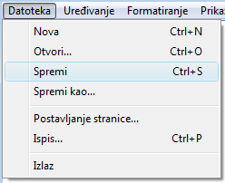
Ponovno spremanje
Pri svakoj promjeni datoteke, datoteku treba ponovo spremiti. Za ponovno spremanje dovoljno je birati naredbu Spremi.

Slide 70
Datoteka - spremanje
Vježba 28.b
U datoteku Plan prepisati tekst sa sljedećeg slajda.
Tako promijenjenu datoteku spremiti pod istim imenom na istu lokaciju.
Notes:
70

Slide 71
Cilj nastave je osposobiti učenike za uporabu osnovnih funkcija osobnog računala i njegovog operacijskog sustava. Učenik će naučiti prepoznati sastavne dijelove prozora, znat će rukovati s objektima na radnoj površini.
Znat će organizirati datoteke i mape te izvoditi osnovne radnje s njima.

Slide 72
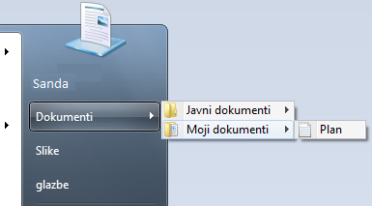
Datoteka - spremanje
Vježba 28.c
Provjeriti sadržaj biblioteke Dokumenti.
Pogledati stvarnu stazu (adresu) datoteke Plan. Kako glasi?
Notes:
72

Slide 73
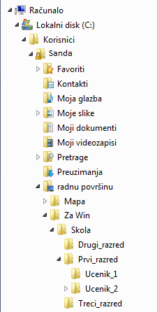
Datoteka - spremanje
Vježba 28.d
Na kraj datoteke Plan dodati tekst:
Učenik će znati prilagoditi osnovne
postavke sustava, koristiti ugrađenu
funkciju pomoći, pretraživati objekte
na računalu.
Tako promijenjenu datoteku spremiti pod nazivom Plan2 u mapu Ucenik_1.
(Za Win/Skola/Prvi_razred/Ucenik_1) i zatvoriti je.

Slide 74
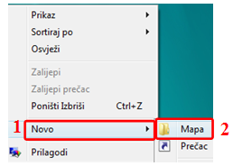

Nova mapa
Stvaranje nove mape:
  pozvati kontekstualni izbornik
  na radnu površinu,
  odabrati Novo/Mapa.
Na kraju, mapi treba upisati ime u za to predviđeno područje.

Slide 75
Nova mapa
Vježba 29.
U mapi Skola napraviti podmapu Cetvrti_razred.
(Za Win/Skola).
U mapi Ucenik_1 napraviti podmapu Vazni_podaci.
(Za Win/Skola/Prvi_razred/Ucenik_1).

Slide 76
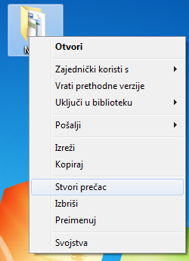

Stvaranje prečaca
Prečac je moguće stvoriti na više
načina, npr.:
  pozvati kontekstualni izbornik na
  ikonu objekta do kojeg se želi
  stvoriti prečac,
  odabrati Stvori prečac.
Prečac nastaje na istome mjestu na kome je i izvorni objekt zato ga treba premjestiti na željeno mjesto.

Slide 77
Stvaranje prečaca
Vježba 30.
Stvoriti prečac do datoteke PWP_Monitor, pa ga premjestiti na radnu površinu.
(Za Win/Skola/Prvi_razred/Ucenik_2/PWP_Monitor)
Stvoriti prečac do mape Za Win, pa ga premjestiti u mapu Ucenik_1.
(Za Win/Skola/Prvi_razred/Ucenik_1)

